Slide 1

Sviluppo web con
Microsoft .NET Framework 3.5

Slide 2
Sviluppo di applicazioni ASP.NET
Cos'è ASP.NET
Struttura di un'applicazione ASP.NET
Interazione pagina-server
Struttura di una pagina ASP.NET
Modello di compilazione
Debug e Trace
Ciclo di vita della pagina
Le direttive di pagina
Il Postback
I Web Server Control
HTML Control
Web Control, Web Control di base
List Control, Rich Control, Validation Control
Le MasterPage

Slide 3
Cos'è ASP.NET
Sottoinsieme del .NET Framework destinato allo sviluppo di applicazioni Web
Consente lo sviluppo di Web Application indipendenti dal browser
E' possibile sviluppare con uno qualsiasi dei linguaggi supportati dal Framework
ASP.NET consente di:
Realizzare pagine web dinamiche che possono accedere a risorse presenti sul server (Database, file XML, ...)
Elaborare i form web lato server
Referenziare e consumare Web Service

Slide 4
Struttura di un'applicazione ASP.NET
Un'applicazione web è l'insieme di differenti tipologie di oggetti che prendono forma di file con estensioni differenti
L'oggetto principale di un'applicazione ASP.NET è la “pagina”, ovvero un file con estensione .aspx
Tutte le componenti dell'applicazione sono eseguite nello stesso spazio di memoria (AppDomain) e possono quindi condividere oggetti globali
Un'applicazione ASP.NET contiene delle cartelle speciali nelle quali devono essere posizionati particolari file che svolgono ruoli specifici all'interno dell'applicazione
Queste cartelle, quasi tutte aventi il prefisso App_, sono:
  App_Code, App_Data, App_Themes, App_WebReferences, App_LocalResource, App_GlobalResource e Bin

Slide 5
Struttura di un'applicazione ASP.NET
App_Code
Contiene il sorgente di classi dell'applicazione che vengono compilate al volo in fase di esecuzione
App_Data
File dati come txt, XML o database. Sono protetti dal download
App_Themes
Contiene i file dei temi
App_WebReferences
Ospita il codice utilizzato per l'accesso ai Web Service referenziati
App_LocalResource
Qui vi sono i file risorsa per la localizzazione delle pagine
App_GlobalResource
Contiene i file di risorse globali
Bin
Assembly di terze parti o il risultato della compilazione

Slide 6
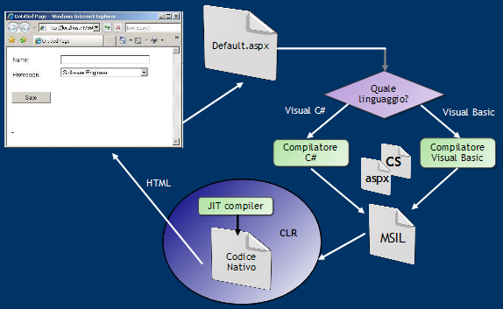
Interazione pagina-server

Slide 7
Struttura di una pagina ASP.NET
Una pagina ASP.NET è composta da due parti fondamentali:
  Il Markup, ovvero il contenuto HTML della pagina
  Il Codice, ovvero la logica implementativa
Il markup, rappresentato fondamentalmente da tag HTML è contenuto nel file con estensione .aspx
Il markup è la struttura portante degli oggetti che possono essere inseriti in una pagina ASP.NET

Slide 8
Struttura di una pagina ASP.NET
Il codice, scritto in uno dei linguaggi del Framework, può essere contenuto sia nello stesso file .aspx dov'è contenuto il markup (codice inline) che in un file separato denominato file del code-behind
Il file del code-behind ha una differente estensione a seconda del linguaggio utilizzato (.cs per C#, .vb per VB.NET)
Il file .aspx indica con una direttiva il suo file di code-behind
La modalità code-behind si suddivide a sua volta in due modalità di compilazione differenti: code-file e code-behind

Slide 9
Modello di compilazione
In ASP.NET vi sono tre distinti modelli di compilazione:
codice inline, code file, code-behind
Nel primo caso il codice viene posizionato all'interno del file .aspx e quindi ogni pagina è costituita da un unico file
Nel caso del code file il codice viene posizionato in un file separato dal markup ed ogni pagina genera un assembly separato che viene compilato al volo in fase di esecuzione
Anche nel code-behind, il codice viene posizionato in un file distinto da quello del markup. In fase di compilazione però tutto il codice presente in tutti i file dell'applicazione viene inserito in un unico assembly
In Visual Studio il template Web Site consente la creazione di un'applicazione che utilizza il code file, mentre il template Web Application crea un'applicazione code-behind

Slide 10
Modello di compilazione
Web Site
Le pagine sono compilate singolarmente a runtime
In fase di deployment devono essere copiati i file .aspx e i file del codice (.cs, .vb, ecc)
Possono essere apportate modifiche al volo senza necessariamente ricompilare tutta l'applicazione
Ideale per applicazioni modificate spesso e che risiedono su server di proprietà (il codice sorgente è in chiaro)

Slide 11
Modello di compilazione
Web Application
Il codice viene compilato in un unico assembly
Il deployment riguarda solo i file .aspx e l'assembly dell'applicazione (contenuto nella folder Bin)
Prima che le modifiche siano visibili è necessario ricompilare l'applicazione e aggiornare l'assembly

Slide 12
Debug e Trace
Il debug consiste nel tracciamento del flusso di esecuzione di un'applicazione e nella verifica dello stato di variabili ed oggetti attraverso una loro ispezione
Per eseguire il debug di una applicazione sono necessari i cosiddetti simboli di debug, ovvero speciali file che contengono informazioni necessarie al debugger per intercettare il flusso di esecuzione dell'applicazione
Il debugger è lo strumento fornito da Visual Studio per eseguire il debug delle applicazioni .NET

Slide 13
Debug e Trace
Possiamo generare i simboli di debug per una singola pagina dell'applicazione ASP.NET
Oppure nel Web.config per l'intera applicazione
La generazione dei simboli di debug appesantisce l'applicazione, è buona norma quindi disabilitare sempre il debug quando l'applicazione viene messa in produzione
<%@ Page ... Debug=”true“ %>
<compilation debug=”true“ />

Slide 14
Debug e Trace
Il trace di una pagina consiste nel tracciamento della sua esecuzione con la possibilità di conoscere informazioni relative al suo funzionamento ed alla sua composizione
Nel trace di una pagina possiamo trovare gli eventi che si sono verificati ed il loro ordine nonché informazioni sui tempi di esecuzione
Possiamo abilitare il trace su una singola pagina
Oppure sull'intera applicazione
<%@ Page ... Trace=”true“ %>
<trace enabled=”true“ localOnly=”true“ />

Slide 15
Debug e Trace
Le informazioni di trace sono visualizzate solitamente in coda alla singola pagina su cui il trace è stato abilitato o in coda a tutte le pagine dell'applicazione nel caso sia stato abilitato globalmente
E' possibile scrivere informazioni personalizzate nel trace per tener traccia di particolari eventi e misurarne i tempi di esecuzione
Trace.Write(“Inizio caricamento dati”);
// ....
Trace.Write(“Fine caricamento dati”);

Slide 16
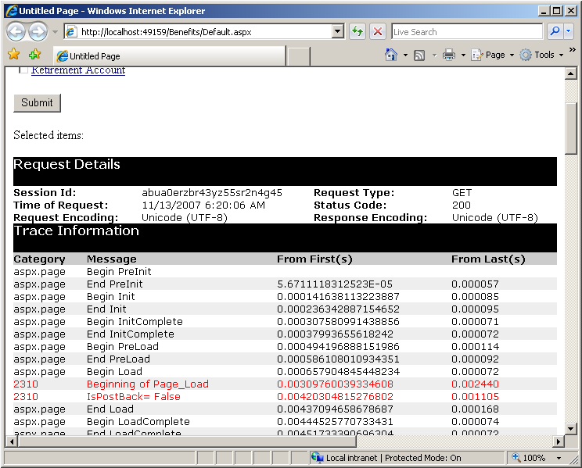
Debug e Trace
Esempio di Trace
In rosso le informazioni custom

Slide 17
Ciclo di vita della pagina
Una pagina ASP.NET prima di restituire il suo output al browser dell'utente come conseguenza di una sua richiesta HTTP, viene elaborata dal runtime di ASP.NET seguendo una precisa serie di step di elaborazione
Questi step nel loro insieme vengono definiti ciclo di vita della pagina
Una pagina, dopo una richiesta, viene istanziata, vengono seguiti gli step elaborativi della stessa e quindi viene scaricata dalla memoria del server non prima di aver inviato il risultato al browser dell'utente
Ogni step del ciclo di vita della pagina è associato ad un evento che è possibile intercettare da codice

Slide 18
Ciclo di vita della pagina
Gli eventi che la pagina attraversa durante il suo ciclo di vita e che possono essere gestiti, sono:
    PreInit
    Init
    LoadState
    ProcessPostData
    Load
    Control Event Handlers
    PreRender
    SaveState
    Render
    Unload

Slide 19
Ciclo di vita della pagina
PreInit
Vengono creati tutti i controlli inseriti a design time inizializzati con i loro valori di default. Ad esempio se sulla pagina abbiamo un controllo TextBox sul quale abbiamo impostato come Text il valore “Ciao”, sarà in questo evento che la TextBox verrà istanziata e sarà impostato “Ciao” come valore della sua proprietà Text. E' possibile impostare dinamicamente MasterPage e Temi di pagina
Init
Possiamo leggere i valori impostati a design time delle proprietà dei nostri controlli. Non possiamo leggere i valori inseriti dall'utente in quanto questi non sono ancora stati caricati (avverrà nella LoadPostData)

Slide 20
Ciclo di vita della pagina
LoadState
Questo evento viene sollevato solo se siamo in un postback di pagina. In questo evento avviene la deserializzazione dei dati del ViewState e la loro impostazione sui controlli che ne fanno uso
ProcessPostData
Viene sollevato solo in presenza di un postback. Vengono impostati i valori delle proprietà dei controlli così come specificati dagli utenti. Ad esempio il contenuto di una textbox riempita dall'utente sarà impostato nella proprietà Text della TextBox in questo momento

Slide 21
Ciclo di vita della pagina
Load
E' l'evento più utilizzato. Possiamo inizializzare la maggior parte delle impostazioni della nostra pagina. Nel caso in cui una pagina contenga degli usercontrol, sarà sollevato prima l'evento Load della pagina e poi a seguire quello di ciascuno usercontrol
Control Event Handlers
Dopo Page_Load vengono eseguiti tutti gli event handler di ogni controllo contenuto nella pagina. Quindi ad esempio se abbiamo nella pagina un button di cui abbiamo gestito l'evento Click, sarà in questo momento che verrà eseguito il codice contenuto nel gestore dell'evento

Slide 22
Ciclo di vita della pagina
PreRender
Se vogliamo apportare una qualsiasi modifica ai valori dei controlli, questo è l'ultimo evento in cui possiamo farlo prima del termine dell'elaborazione
SaveState
In questo evento il ViewState viene codificato e persistito nel relativo campo nascosto della pagina
Render
Vengono renderizzati (viene cioè prodotto il codice HTML) tutti i controlli della pagina in maniera ricorsiva. Viene cioè richiamato il metodo Render di ogni controllo della pagina
Unload
Ultimo evento della pagina. Possiamo scrivere codice per ripulire la memoria o rilasciare risorse

Slide 23
Le direttive di pagina
Le direttive sono particolari istruzioni presenti nel markup della pagina che consentono di impostare proprietà della classe che rappresenta la pagina ASP.NET
La direttiva principale presente in tutte le pagine è @Page che consente di specificare parametri importanti come il linguaggio utilizzato o il percorso del file del code-behind
Le altre direttive più comuni sono:
  @Control
  @Implements
  @Import
  @Master
  @OutputCache
  @Reference
  @Register
<%@ Page Language=”C#“ CodeFile=”Default.aspx.cs“ ... %>

Slide 24
Il Postback
Solitamente una pagina ASP.NET è autosufficiente dal punto di vista elaborativo ovvero contiene sia i controlli grafici che consentono all'utente di immettere o modificare dati sia il codice di elaborazione degli stessi
ASP.NET sfrutta quindi un sistema attraverso il quale è in grado di recuperare le informazioni inserite dall'utente, inviarle al server con un POST (da cui il nome Postback), aggiornare lo stato della pagina ed inviare la risposta, tutto in un'unica operazione
Questo sistema è denominato Postback
Un postback è quindi quell'azione attraverso la quale un controllo (Page è un controllo come gli altri) reinvia al form il contenuto dei suoi campi in modo che possa essere aggiornato il suo stato

Slide 25
I Web Server Control
I Web Server Control sono controlli che possono essere utilizzati in una pagina web
Sono classi che forniscono specifiche funzionalità
Ereditano tutti dalla classe base System.Web.UI.Control
I WSC sono presenti nel markup della pagina e possono essere manipolati dal codice puntando ad essi attraverso il loro ID univoco
Anche Page è un Web Server Control
Nel markup i WSC sono contraddistinti dalla presenza dell'attributo runat=”server“
I Web Server Control si suddividono in due grandi famiglie:
    HTML Control
    Web Control
<asp:label id=”lblNome“ runat=”server“ />

Slide 26
HTML Control
Gli HTML Control sono controlli molto semplici che hanno una corrispondenza uno ad uno con i tag HTML
Sono presenti a scopo di compatibilità con il passato
Le classi del framework che li rappresentano non sono altro che mappature delle proprietà di ciascun controllo
Sono raccolti nel namespace System.Web.UI.HtmlControls
Hanno in comune la classe base HtmlControl
HtmlAnchor, HtmlButton, HtmlForm, HtmlInputText, HtmlTable, HtmlTitle, ...
Sono raggruppati nella Toolbox di Visual Studio sotto il gruppo HTML
<input id=”nome“ type=”text“ runat=”server“ value=”Gianni“ />

Slide 27
Web Control
Sono più complessi e completi degli HTML Control
Sono contenuti nel namespace System.Web.UI.WebControls e hanno come classe base WebControl
Questi controlli hanno tipi specifici per ogni proprietà che espongono e non sono quindi semplici mapping uno ad uno di controlli HTML
Si contraddistinguono nel markup per la presenza del prefisso <asp: seguito dal nome della classe
Un singolo Web Control può generare diversi tag HTML (Rich Control)
Contengono una logica che permette loro di modificare il codice HTML prodotto sulla base dello specifico client che ha effettuato la richiesta (adaptive rendering)
<asp:Label id=”lblNome“ runat=”server“ Text=”Gianni“ />

Slide 28
Web Control
I Web Control si suddividono in 5 tipologie principali:
    Controlli di base
    I controlli più semplici per svolgere compiti comuni (Button, Label, Panel, Table, ecc)
    List Control
    Sono controlli che contengono elenchi di dati ( DropDownList, ListBox, ecc)
    Rich Control
    Sono controlli specifici che svolgono funzionalità particolari e producono un output ricco e complesso
    Calendar, Xml, AdRotator, ecc)
    Validation Control
    Consentono di validare valori inseriti in altri controlli (RequiredFieldValidator, RangeValidator, ecc)

Slide 29
Web Control di base
Offrono funzionalità semplici come la visualizzazione di un pulsante o di una etichetta testuale
Possiedono un modello ad oggetti consistente che unifica la modalità di gestione, ad esempio sia Label, LinkButton che Button possiedono la proprietà Text che consente di specificare il testo
Image, ImageButton e tutti i controlli che consentono di visualizzare una immagine, possiedono invece la proprietà ImageUrl per specificare il percorso dell'immagine da visualizzare
Anche gli eventi sono coerenti, come ad esempio l'evento Click gestibile su Button, LinkButton, ecc

Slide 30
Web Control di base
Button, visualizza un pulsante. Con l'evento Click possiamo gestire il click su di esso
CheckBox, visualizza una checkbox
HyperLink, crea un tag <a />. Con NavigateUrl impostiamo il link, con Text il testo da visualizzare
Image, visualizza un'immagine. Con ImageUrl specifichiamo l'url dell'immagine da mostrare
ImageButton, crea un tag <input type=”image” /> ovvero un tasto contenente un'immagine. Con ImageUrl specifichiamo l'url dell'immagine e con Click gestiamo il click sul tasto
Label, visualizza del testo, con Text, all'interno di un tag <span>
LinkButton, crea un tag <a /> ma scatena anche un postback gestibile attraverso l'evento Click

Slide 31
Web Control di base
Literal, consente semplicemente di inserire nel codice markup della pagina tutto ciò che si specifica nella proprietà Text
Panel, è un controllo contenitore. Utilizzato per raggruppare controlli e visualizzarli o nasconderli contemporaneamente. Racchiude i controlli all'interno di un tag <div> o <table>. I controlli possono essere inseriti a design time
PlaceHolder, come Panel ma non utilizza un tag contenitore per raggruppare i controlli. Utilizzato spesso per contenere controlli generati dinamicamente in quanto in esso non è possibile inserire controlli a design time
RadioButton, genera un radiobutton <input type=”radio“ />
Table, crea una tabella gestibile da codice server-side
TableCell / TableRow, rappresentano rispettivamente una cella ed una riga di una tabella

Slide 32
List Control
Consentono di visualizzare liste di informazioni
Hanno tutti come classe base ListControl
Hanno la proprietà Items che consente di gestire gli elementi della lista rappresentati dalla classe ListItem
    BulletedList, elenco puntato
    CheckBoxList, elenco di controlli CheckBox
    RadioButtonList, elenco di RadioButton
    DropDownList, menu a tendina a scelta singola
    ListBox, elenco a scelta multipla

Slide 33
Rich Control
Controlli complessi che svolgono compiti specifici
Calendar consente di visualizzare un calendario ed opportunamente configurato permette il cambio di data, la selezione di una data specifica, ecc.
Il controllo Xml permette di visualizzare contenuto Xml e di applicare fogli XSLT ad essi
AdRotator è un controllo che consente di visualizzare banner pubblicitari a rotazione con la possibilità di definire questi ultimi all'interno di un file XML
FileUpload permette di eseguire l'upload di un file dal client verso il server

Slide 34
Validation Control
Consentono di convalidare l'input dell'utente
Il controllo può essere eseguito sia client-side tramite codice JavaScript che server-side
E' buona norma controllare comunque sempre server side (Page.IsValid) che il controllo di validazione sia stato superato perchè il browser potrebbe avere JavaScript disabilitato
Ogni controllo esegue una specifica verifica (il valore esiste?, il valore è incluso in un certo range?, ...)
Un controllo di validazione valida il contenuto di un altro controllo, tipicamente una TextBox
La proprietà ControlToValidate contiene il nome del controllo da validare

Slide 35
Validation Control
RequiredFieldValidator
Verifica che il controllo da validare contenga un valore
RangeValidator
Verifica che il valore inserito nel controllo da validare sia compreso tra i valori delle proprietà MinimumValue e MaximumValue sulla base del tipo specificato in Type
CompareValidator
Confronta due controlli o un controllo ed un valore fisso. Con Type si specifica il tipo dei valori da comparare, con Operator la comparazione da eseguire
RegularExpressionValidator
Verifica se il valore soddisfa una certa regular expression
ValidationSummary
Riepilogo dei validatori che non hanno superato la convalida

Slide 36
Validation Control
Hanno tutti la proprietà ErrorMessage ovvero il messaggio da visualizzare nel caso la validazione non passi
La proprietà ValidationGroup consente di specificare il nome di un gruppo di validazione
Possiamo associare dei controlli di postback (Button, LinkButton, ecc) a dei controlli di validazione assegnando ad essi lo stesso ValidationGroup
In questo modo si potranno avere più form logiche a fronte di un'unica web form reale
Tutti i controlli non effettuano una verifica sulla presenza del valore da validare, in assenza di questo la validazione passa sempre. E' opportuno quindi, se richiesto, abbinare sempre un RequiredFieldValidator

Slide 37
Le Master Page
Le Master Page sono una tecnica di template grazie alla quale è possibile dare una struttura comune alle pagine di un'applicazione ASP.NET
Definiscono un contenuto comune per le pagine a cui sono applicate ed una serie di “zone” chiamate PlaceHolder nelle quali è possibile posizionare contenuto modificabile da parte di ciascuna pagina specifica
Una pagina a cui è stata applicata una master page ha delle zone non modificabili ed altre invece modificabili
Una pagina a cui è stata applicata una master page ha un riferimento alla sua master page
Una Master Page si definisce con la direttiva @Master
<%@ Master Language="C#" CodeFile="MasterPage.master.cs" Inherits="MasterPage" %>

Slide 38
Le Master Page
Una Master Page si definisce con la direttiva @Master
L'estensione del file di una master page è .master
Possono essere annidate l'una dentro l'altra
Le pagine che utilizzano una Master Page non contengono i tag HTML di base quali <html>, <head>, <title>, <body>, in quanto questi sono già presenti nella Master Page
<%@ Master Language="C#" CodeFile="MasterPage.master.cs" Inherits="MasterPage" %>

Slide 39
Le Master Page
Ecco il contenuto di una Master Page
<%@ Master Language="C#" CodeFile="MasterPage.master.cs" Inherits="MasterPage" %>
<html>
<head runat="server"><title>Titolo Pagina</title></head>
<body>
<form id="form1" runat="server">
<b>Titolo del sito</b>
<div>
<asp:contentplaceholder id="ContenutoPrincipale"
runat="server">
contenuto di default
</asp:contentplaceholder>
</div>
</form>
</body>
</html>

Slide 40
Le Master Page
Ecco come si presenta invece una pagina che utilizza una master page
La pagina Pagina.aspx utilizza la master page MasterPage.master come definito da MasterPageFile="~/MasterPage.master"
Attraverso il tag <asp:Content> la pagina ridefinisce il contenuto del placeholder ContenutoPrincipale che è stato definito nella master page a cui la pagina è collegata, inserendo in esso il testo “Contenuto della pagina”
<%@ Page Language="C#" MasterPageFile="~/MasterPage.master" CodeFile="Pagina.aspx.cs" Inherits="Pagina” %>
<asp:Content ID="Content1" ContentPlaceHolderID="ContenutoPrincipale"
Runat="Server">
Contenuto della pagina
</asp:Content>

Slide 41
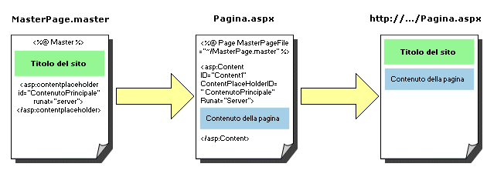
Le Master Page
Il risultato di questa combinazione di contenuto fisso e contenuto specifico della pagina, sarà una pagina contenente il testo “Titolo del sito” definito nella master page e il testo “Contenuto della pagina” definito invece nella pagina stessa

Slide 42
Le Master Page
In una pagina derivata da una master page è possibile accedere agli oggetti di quest’ultima tramite la proprietà Master dell’oggetto Page
Nel caso in cui la pagina corrente non derivasse da alcuna master page, la proprietà Page.Master restituirà Null
Per accedere invece in modo tipizzato ai controlli è possibile incapsularli in proprietà pubbliche
Poi inserire nella pagina collegata la direttiva:
MasterPage master = (MasterPage)Page.Master;
Label titoloSito = (Label)Master.FindControl(“lblTitoloSito”);
public Label TitoloSito
{
get { return lblTitoloSito; }
}
<%@ MasterType VirtualPath="~/MasterPage.master" %>

Slide 43
Le Master Page
In questo modo sarà possibile accedere ai controlli della master page così:
Una master page può essere applicata anche alle pagine di un intero sito
In questo caso la master page non andrà collegata ad ogni singola pagina bensì andrà inserita una speciale chiave nel file di configurazione (Web.config) dell’applicazione ASP.NET:
MasterPage master = (MasterPage)Page.Master;
Label titoloSito = Master.TitoloSito;
<configuration>
<system.web>
<pages masterPageFile="~/MasterPage.master" />
</system.web>
</configuration>

